Slide 1
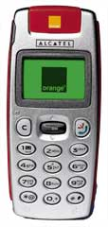
ARCHITECTURE DU RESEAU RAN (Random Access Network)
Réseau radio-mobile
Réseaux externes
Réseau d’accès radio
Réseau cœur
Réseaux externes
RAN
(Radio Access Network)
CN
Core Network

Slide 2

BSS Architecture BTS: Base Transceiver Station
La BTS est un équipement d’émission/réception radio
Il comprend:
Les éléments d’émission et de réception ainsi que tout le traitement du signal spécifique à l’interface radio: TRXs (Transceivers).
Les systèmes de couplage et les antennes
Une unité “Base Common Function” (BCF), qui prend en charge la synchronisation, l’interface avec le BSC, …

Slide 3
Architecture NSS
Le rôle principal du NSS est la gestion de la communication entre les utilisateurs GSM et les utilisateurs d’autres réseaux de télécommunications
Le NSS comprend :
Les principales fonctions de commutation du GSM
Les bases de données nécessaires pour la gestion de la mobilité (localisation) des abonnés

Slide 4
Architecture NSS
Le NSS comprend les équipements suivants :
MSC: Mobile services Switching Centre
C’est un commutateur qui s’interface avec le BSS (Interface A), avec d’autres MSCs (MAP-E) et avec les réseaux externes (TUP/ISUP).
G-MSC (Gateway MSC): s’interface avec le HLR (MAP-C) pour router les appels entrants
VLR: Visitor Location Register
La fonctionnalité VLR est intégrée dans chaque MSC
Base de données responsable de l’enregistrement des données des abonnés localisés dans la zone de service correspondant au MSC
IMSI, Profil, triplets d’authentification, TMSI, LAI, MSRN.
Peut gérer de multiples Location Areas (LA)

Slide 5
Architecture NSS
HLR: Home Location Register
Base de données en charge de l’enregistrement des données de tous les abonnés de l’opérateur
IMSI, MS-ISDN, Profil, triplets d’authentification, adresse VLR courant
AuC: Authentication Centre
Connecté au HLR, contient l’IMSI et la Ki de chaque abonné, et les algorithmes A3 et A8
Calcule les triplets d’authentification (RAND, SRES, Kc)
EIR: Equipment Identity Register
Base de données contrôlée par l’OSS pour l’identification des équipements mobiles (listes noire, grise et blanche)
IWF: Inter-Working Functions
Fonctionnalité d’adaptation de débit et protocoles pour les services de données

Slide 6
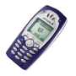
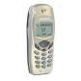
Service prépayé
Implémenté grâce au RI (Réseau Intelligent)
Vérification du compte au début de l’appel et tout au long de la communication.
Compte
Prépayé
décrémente
RI
état
Autorisation de
poursuite d’appel
Effectué périodiquement
pendant la communication
Appel
MSC

Slide 7
Architecture OSS
L’exploitation du réseau et la maintenance des équipements concernent tous les éléments
L’OSS nécessite la connexion avec tous les éléments de l’infrastructure
L’aspect OSS n’est pas spécifique au GSM, ainsi le standard ne spécifie pas entièrement l’OSS
Une grande liberté est laissée aux opérateurs et aux équipementiers
Les éléments du OSS sont appelées “Operation & Maintenance Centres” : OMCs.

Slide 8
Architecture OSS
L’OMC est autonome et inclut une interface homme-machine pour le contrôle des éléments qui lui sont reliés
Il est typiquement constitué de stations de travail connectées à un serveur
L’OMC peut être dupliqué pour des raisons de sécurité
Les OMC peuvent aussi devenir simplement des passerelles vers des réseaux de gestion globale
Approche TMN (Telecommunication Management Network)

Slide 9
Les sous systemes GSM
RAN du GSM
CN du GSM
Réseau radio-mobile
GSM
MS
Réseau externe
BSS
NSS
OSS
MS: Mobile Station
BSS: Base Station Sub-system
NSS: Network and Switching Sub-system
OSS: Operation Sub-System

Slide 10
Fonctions NSS
NSS
BSS
RTC
HLR
VLR
AUC
GMSC
Réseau sémaphore
MS
VLR
EIR
BTS
BSC
TC
MSC
Gère l’établissement des appels, la mobilité et les services.

Slide 11
Fonctions BSS
BSS
BTS
BTS
Assure les transmissions radioélectriques et gère les ressources radio
NSS
MS
BTS
BSC
TC
MSC
Interface Air ou Um
Interface Abis
(protocole LAPD)
Interface Ater
(protocole CCITT 7)

Slide 12
Les frontières du GSM
Un réseau GSM doit offrir des interfaces vers
Les abonnés : qui bénéficient de tous les services offerts par le système : téléphonie, mobilité, roaming, SMS, SS, …
Les opérateurs : qui cherchent à rentabiliser leur réseau GSM
Forte concurrence entre les opérateurs
Pour attirer beaucoup de clients et rester compétitifs, les opérateurs doivent fournir des services de haute qualité à un prix très attractif
Les réseaux externes : les utilisateurs GSM doivent être capables de communiquer avec d’autres systèmes publics (RTCP, RNIS, IP, X.25...)
Remarque : les différents réseaux GSM sont en général interconnectés via les réseaux fixes

Slide 13
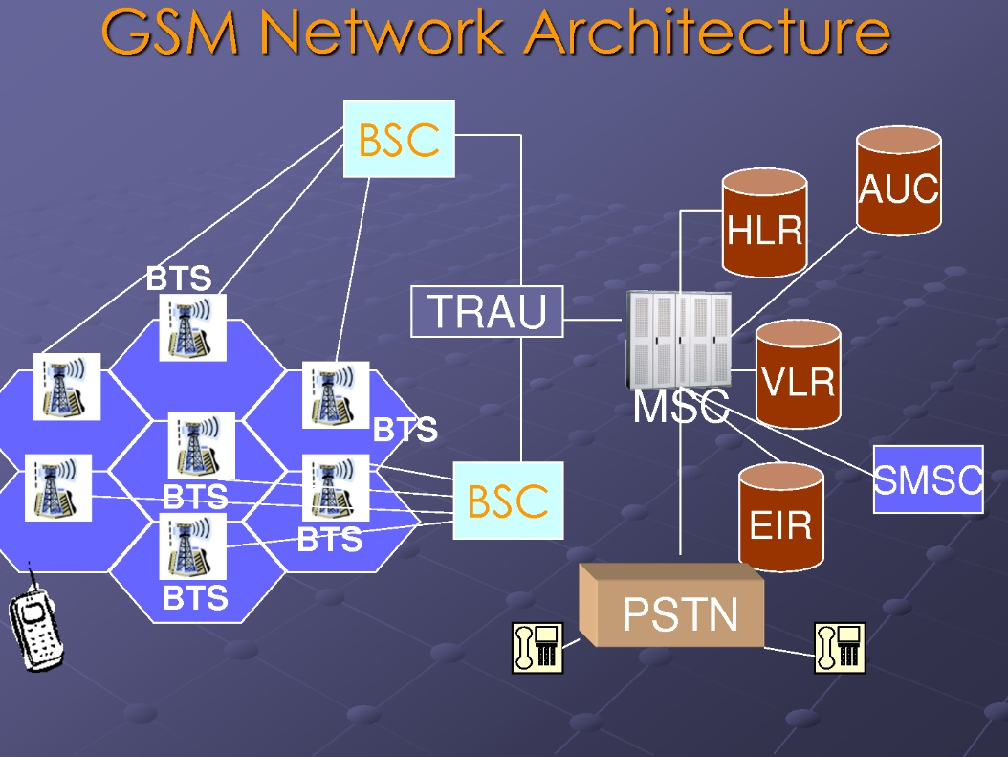
Architecture 2G
BTS : Couche Physique (transmission radio, mod/demod, mulitplexage,..) et Liaison (échange sig et données entre MS et réseau)
BSC : allocation de ressources, contrôle de puissance, HO
TRAU : adaptation de débit pour la voix (16k ⬄ 64k), peut aussi faire le d’adaptation de dédit data
MSC : Commutation entre les MSC (comm, HO,..) dialogue avec VLR,
HLR : identité des utilisateurs (chiffrement, IMSI, MSISDN, localisation actuelle), infos pour le roaming. Back-end : base de donnée, front-end : gestion de la signalisation
AUC : authentification / clé de chiffrement de chaque abonné
VLR : Localisation courante (idem HLR + TMSI)
EIR : identité des terminaux, blacklist
SMSC : gestion des SMS, facturation
GMSC : fournit la fonction Edge, passerelle avec le réseau téléphonique et les réseaux IP, les autres opérateurs
A-bis
A-ter
A
Um

Slide 14
Trame Radio
Multiplexage temporel et fréquentiel
Le système TDMA (Time Division Multiple Access ou AMRT). Sur la trame TDMA, chaque utilisateur a un intervalle de temps parmi 8 sur une fréquence)
Pour augmenter la capacité, on ajoute des fréquences : à chaque fréquence ajoutée (TRX), on gagne 8 IT ➔ FDMA
F (MHz)
Utilisateur 1
Utilisateur 2
Utilisateur 3
IT0
IT1
IT2
IT0
IT1
IT2
F1
0,577 ms
T (ms)
4.615 ms
Plusieurs personnes qui veulent parler entre elles :
➔ chacun parle fort, à son tour, une fois sur 8 et si le groupe est plus important, on les met dans plusieurs salles
Chaque canal a une largeur de bande de 200 kHz.
➔ GSM : 124 canaux sur 25MHz sur 2 bandes hautes et basses
➔ DCS : 374 canaux sur 75MHz sur 2 bandes hautes et basses

Slide 15
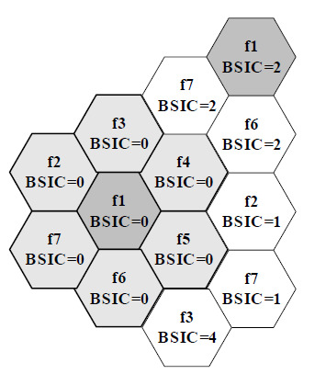
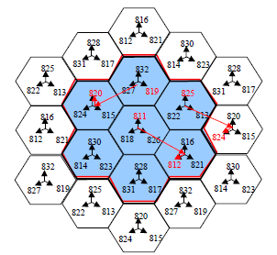
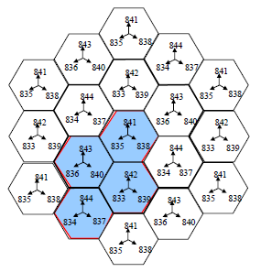
Design cellulaire
Comme le spectre de fréquences disponible (= ressource radio) et la portée des sites sont limités, on réutilise les mêmes fréquences sur plusieurs cellules.
Cette réutilisation se fait de manière à minimiser les interférences (co-canal et canal adjacent). Elle se fait en général suivant un motif (ex commun motif à 7/21)
Code de couleur BSIC : Base Station Identification Code
La même fréquence peut être utilisée pour supporter la voie balise de deux stations
suffisamment éloignées. Les deux stations ne se brouillent pas sur leur zone de service
respective mais un mobile situé à mi-distance peut recevoir alternativement l’une ou l’autre
station avec un niveau de champ suffisant. Afin de différencier les deux stations, on utilise le BSIC composé de 2 champs : NCC (Network Color Code lié à l’opérateur) et le BCC (Base Color Code : 0-7 pur différencier les cellules)
Si l’on rajoute bcp de TRX par cellule il faut changer de motif avec une réuilisation spectrale plus importante et donc plus de risques de brouillages :
Notes:
Pendant la communication
Le lien radio est mesuré
Si la qualité passe sous un seuil : déclenchement
Après la décision d’effectuer le HO
L’ancienne station transmet à la nouvelle les paramètres de transmission (clé de chiffrement, débit,…)
Réservation (éventuelle) des ressources sur les liens BSC-BTS et MSC-BSC
Le réseau transmet au mobile un message (référence sur le nouveau canal de transmission)
L’ancien canal est libéré
Si pas de ressources disponible : échec de handover (call dropped)
Réservation

Slide 16
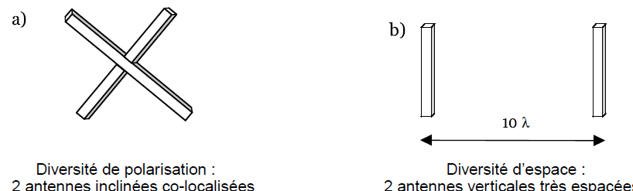
Autres Aspects RF
RxLev : niveau de champs reçu de la BTS ➔ niveau de réception DL, de -110 à -48 par pas de 1dB
RxLev Full : mesure sur l’ensemble sur tous les TS
RxLev Sub : mesure sur les TS utilisés avec activation DTX (on coupe l’émission durant les période de silence ➔ gain d’énergie + intf)
RxQual : valeur de 0(bon) à 7(mauvais), fonction du BER remonté par le mobile sur les TCH ➔ niveau de réception UL
Sensibilité MS : -102dBm, BTS -104dBm
Call possible jusque environ RxLev -102, RxQual -6, valeurs considérées comme correct : RxLev > -85dBm et RxQual < 4
TMA/LNA : amplifie le niveau de réception BTS (RX) pour améliorer sa sensibilité et réduire le risque de déséquilibre de bilan de liaison avec le mobile qui ne peut plus émettre assez fort pour être entendu (cf commentaires)
Diversité d’émission ou réception : 2 antennes pour améliorer de ~3dB l’émission et/ou réception, permet de choisir le meilleur signal voir combiner des chemins multiples (à vérifier en 2G..) ➔ plutôt réception
2 antennes séparées ou une antenne unique avec des dipôles croisés
Peu d’intérêt en 2G
Notes:
TMA particulièrement utile si perte importante entre BTS et antenne ➔ long feeders => le TMA permet de contrebalancer ces pertes. C’est aussi utile en rural où ‘on couvre des zones très large.
Par contre si l’on a très peu de pertes (utilisation de RRH ou RRU (en 3G sûr, existe en 2G ?) : module de puissance déplacé au pied de l’antenne et liaison avec la BTS en fibre optique), le TMA peut apporter trop de gain et générer sa propre interférence.

Slide 17
Protocole
MS
BTS
BSC
MSC
CM
CM
MM
MM
Couche 3
RR
BSSAP
BSSAP
RR
RR
BTSM
BTSM
SCCP
SCCP
Couche 2
LAPDm
LAPDm
LAPD
LAPD
MPT
MTP
Physique
Physique
Physique
Physique
Couche 1
Interface Um
Interface A-bis
Interface A
Couche 1 : définit l’ensemble des moyens de transmission et de réception physique de l’information (A bis : MIC, Um gestion du multiplexage, codage correcteur d’erreur, mesures radio) ➔ BTS
Couche 2 : fiabilise la transmission entre deux équipement par un protocole LAPD et LAP mobile ➔ BTS
Couche 3 : établit, maintient et libère des circuits commutés avec un abonné du réseau fixe et est divisée en 3 sous-couches ➔ BSC
Radio ressource mangement RR Sélection de cellule (choix de la porteuse), ouverture d’une connexion, contrôle en cours de communication, handover, terminaison
Mobility Management MM Gestion de l’itinérance, procédure de mise à jour de zone de localisation, Gestion de la sécurité
Connection Management CM Établissement et relâchement des appels

Slide 18
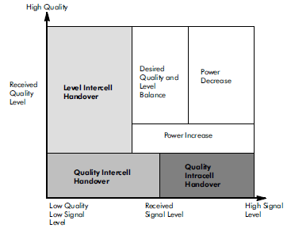
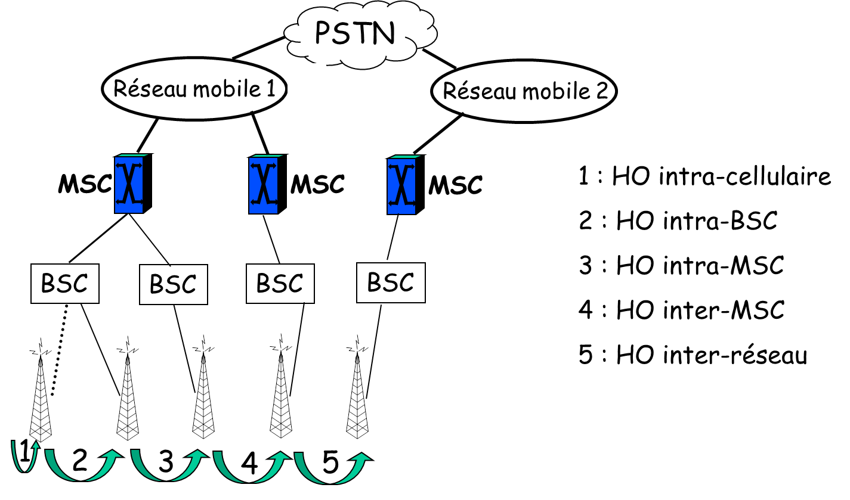
Focus HandOver (RR)
Les causes :
Transfert cellulaire (mobilité de l’utilisateur)
Éviter la rupture du lien
Équilibrer le trafic
Minimiser la consommation d’énergie
Obervation (mesures)
Etablissement du nouveau canal
Transfert de la connexion vers le nouveau lien
Libération de l’ancien
Pas d’algorithme imposé dans la norme GSM
Le HO est décidé par le réseau
Chaque opérateur établit une liste de critères
Hard Handover : arrêt de la transmission durant la mobilité
Notes:
Pendant la communication
Le lien radio est mesuré
Si la qualité passe sous un seuil : déclenchement
Après la décision d’effectuer le HO
L’ancienne station transmet à la nouvelle les paramètres de transmission (clé de chiffrement, débit,…)
Réservation (éventuelle) des ressources sur les liens BSC-BTS et MSC-BSC
Le réseau transmet au mobile un message (référence sur le nouveau canal de transmission)
L’ancien canal est libéré
Si pas de ressources disponible : échec de handover (call dropped)
Réservation

Slide 19
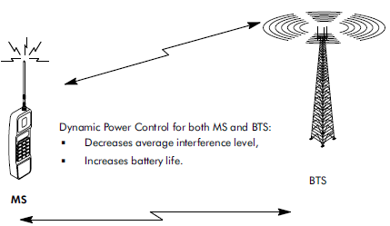
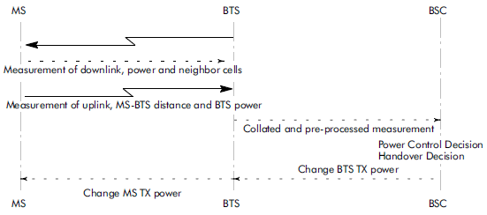
Focus Contrôle de puissance (RR)
Permet d’ajuster la puissance émise à ce qui est nécessaire pour réaliser la communication en UL et DL, permet également de limiter la consommation d’energie.. ➔ contrôle par le BSC
BTS : le MS remonte périodiquement (~500ms) son niveau de réception (RSSI, BER, TOA) jusqu’au BSC qui indique à la BTS si up ou down (décision possible à chaque période) pas pas de 2dB
MS : la BTS remonte le niveau de réception ul du MS vers le BSC qui indique au MS si up ou down pas pas de 2dB
Rq : c’est à cette étape que le BSC peut aussi décider d’un HO
Applicable uniquement sur TCH ou SDCCH (pas sur le BCCH)
Le BSC convertit ces données en RxLev,RxQual
Notes:
Pendant la communication
Le lien radio est mesuré
Si la qualité passe sous un seuil : déclenchement
Après la décision d’effectuer le HO
L’ancienne station transmet à la nouvelle les paramètres de transmission (clé de chiffrement, débit,…)
Réservation (éventuelle) des ressources sur les liens BSC-BTS et MSC-BSC
Le réseau transmet au mobile un message (référence sur le nouveau canal de transmission)
L’ancien canal est libéré
Si pas de ressources disponible : échec de handover (call dropped)
Réservation

Slide 20
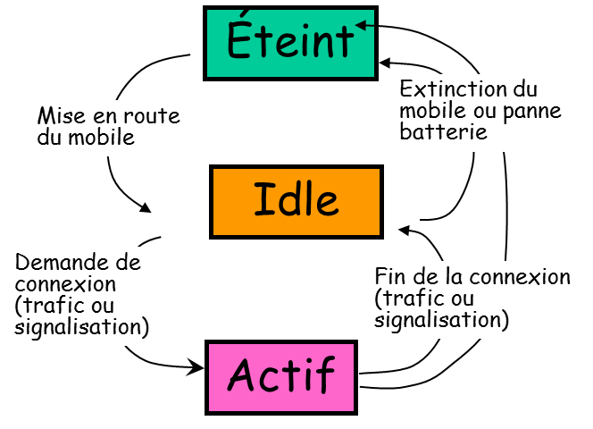
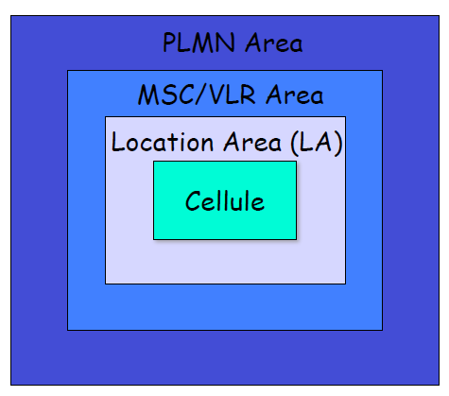
Focus Localisation (MM)
États d’un mobile
Éteint
mémorisation de la dernière localisation connue
Commutation sur la messagerie
Idle
Informe régulièrement le réseau de ses changements de localisation (IMSI-attached)
actif
Deux mécanismes de base :
Localisation à la cellule prés
Connaître la position exacte du mobile
Lourde charge de signalisation
Coût de localisation important mais pas de recherche (rapidité)
Localisation vaste
Localisation sur un vaste ensemble de cellules
Recherche avec paging : émettre des messages d’avis de recherche dans les cellules visitées dernièrement
Coût de recherche élevé (signalisation élevée) mais coût de localisation faible
En pratique 1 LA par BSC en général
Routing Area en data et pas nécessairement le même recouvrement

Slide 21
Focus Connexion (CM)
Mobile
BTS
BSC
MSC
Appel mobile vers fixe
Allumer le portable
Parcourt des fréquences
Sélectionne la cellule et le PLMN
État Idle
Signalisation périodique pour la localisation
Composition d’un numéro
Envoi d’une demande de connexion via RACH
Allocation d’un canal dédié de signalisation SDCCH via AGCH
Procédures d’authentification et d’autorisation d’appel
Le réseau route la demande vers le RTC (SS7)
Appel vers un mobile
Appel en utilisant le MSISDN
Appel acheminé jusqu’au GMSC le plus proche
Le HLR du mobile est interrogé pour
trouver le VLR courant
vérifier les caractéristiques de l’abonnement
traduction du MSISDN en IMSI
Le VLR diffuse le message de paging PCH dans la zone de localisation
Réponse du mobile (demande d’ouverture de canal (via RACH, réponse paging)
Établissement comme précédemment (entre GMSC et le mobile via VLR-MSC)
RACH
Channel Request
Channel Required
Channel activation
Chan activation ack
Immediate assignement CMD
AGCH
Immediate assignement
SDCCH
CM Service Request
Establishment indication
CON. REQUEST
UA (CM Service Request)
Authentification Request
Authentification response
Ciphering Mode Command
Ciphering Mode Complete
SETUP (N°Demandé)
Call proceeding

Slide 22
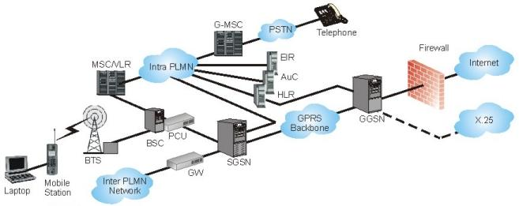
Evolution architecture GPRS
Gb
Introduction de 2 nouveaux éléments que l‘on retrouvera en 3G
SGSN gère la mobilité, l'authentification, la compression et le cryptage
GGSN sert de passerelle avec les réseaux externes X.25 ou IP, il gère aussi la taxation
Rq sur ALU (quid des autres?), on a entre le BSC et le SGSN l’équipement MFS (Multi BSS FastPacket Server) : gestion de ressources pour plusieurs BSC interface avec le Core GPRS)

Slide 23
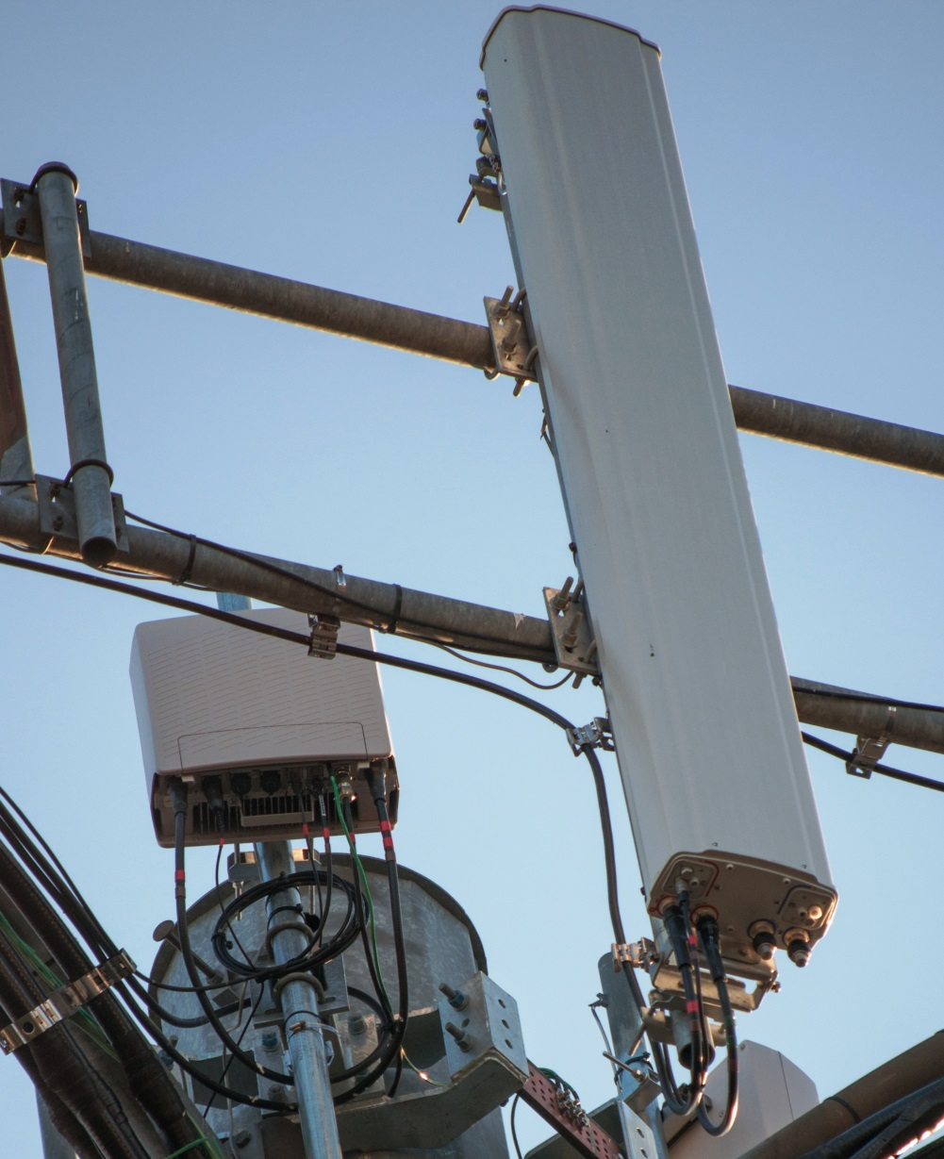
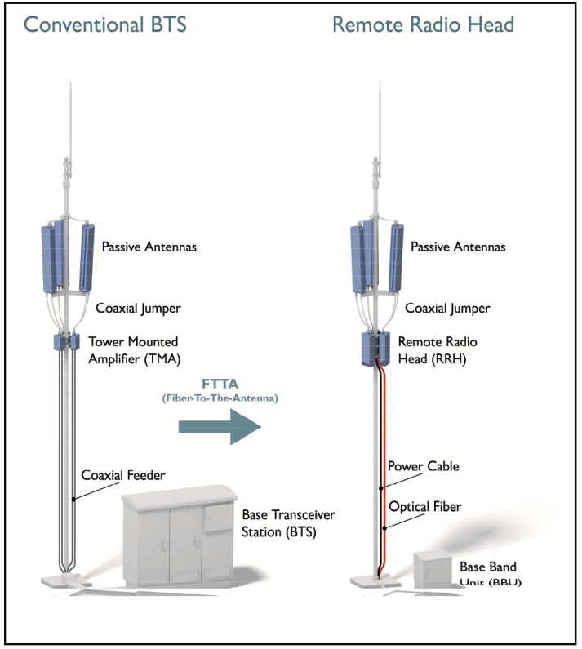
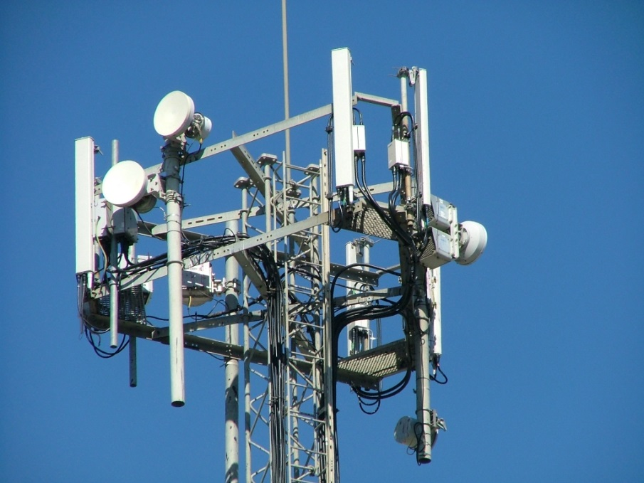
Exemple sites
TMA
FH pour connexion au RAN + éventuels rebonds
RRH
Diversité d’espace
Bretelle vers antenne
Arrivée fibre

Slide 24
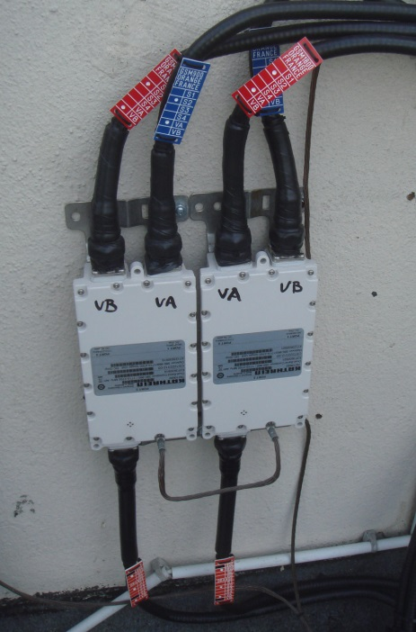
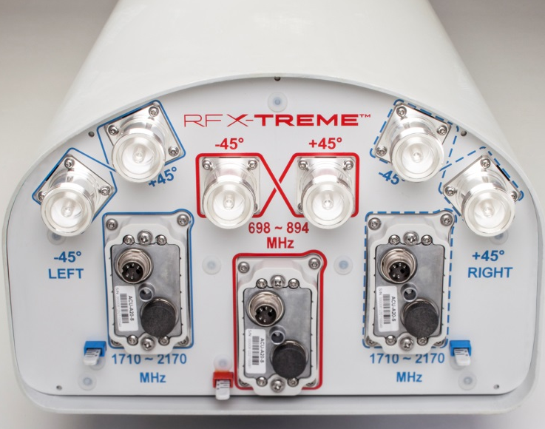
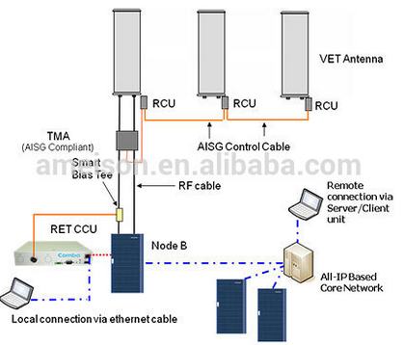
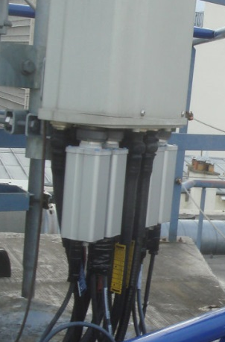
Exemple sites
Antenne tri-bande cross-polar
Connexion éventuel d’un RCU/RET
Diplexeur pour couplage 900/1800
Tirette de tilt électrique
RET

Slide 25
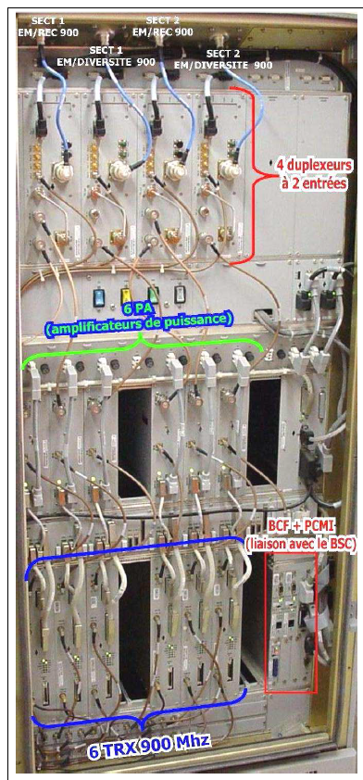
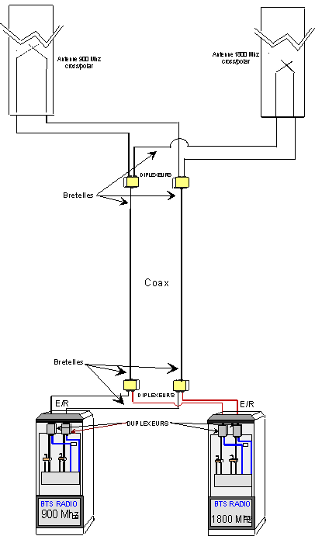
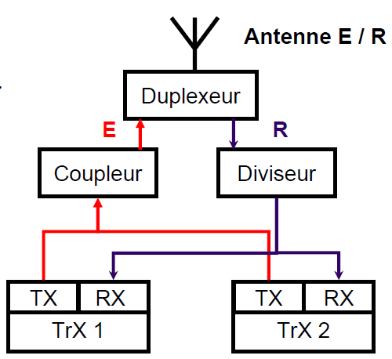
Configuration site
Diplexeur : couplage de plusieurs freq (900/1800)
Duplexeur : couplage UL/DL
Couplage de TRX ➔gain de capa mais perte de puissance
Max 12 TRX donc 96 communications en // en FR
- 3dB
Coupleur
-6dB
Coupleur
Coupleur
TrX1
TrX2
TrX3
TrX4

Slide 26
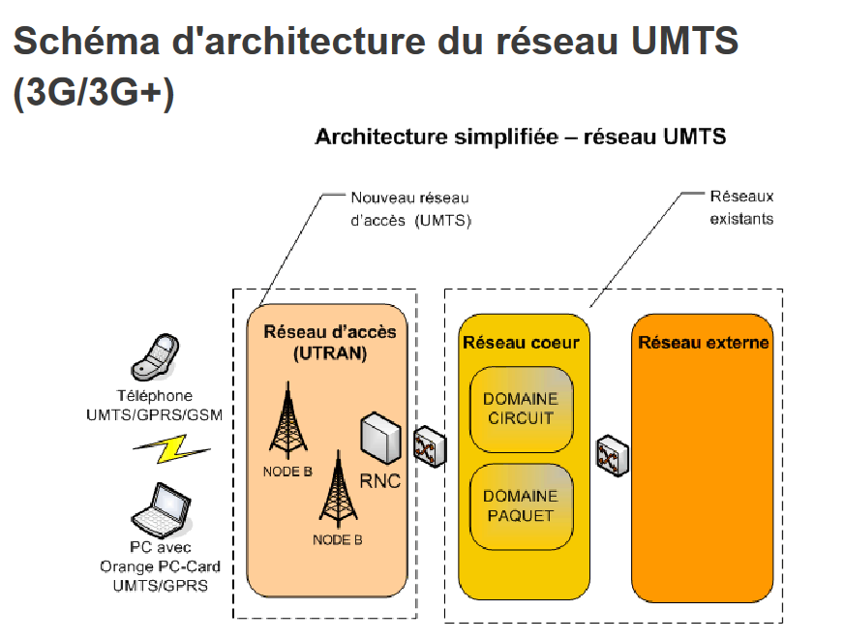

Slide 27
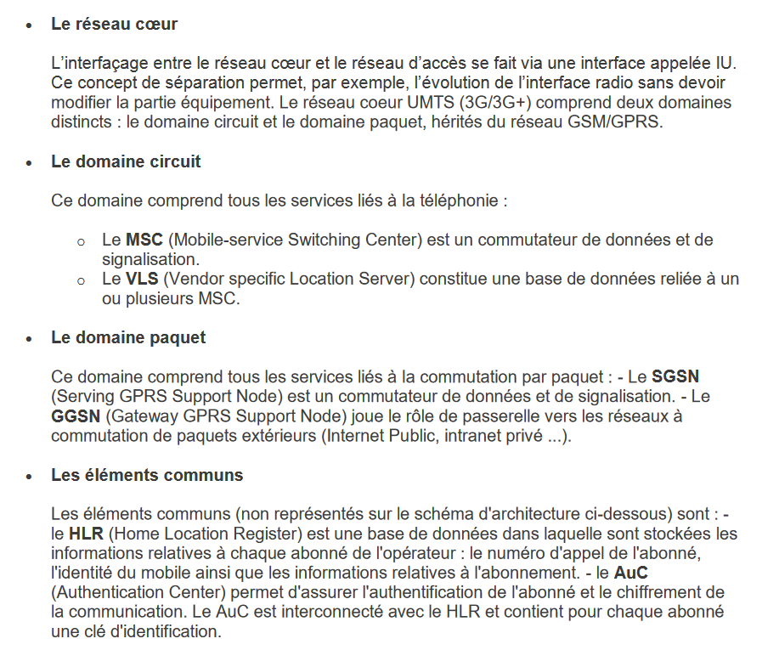

Slide 28
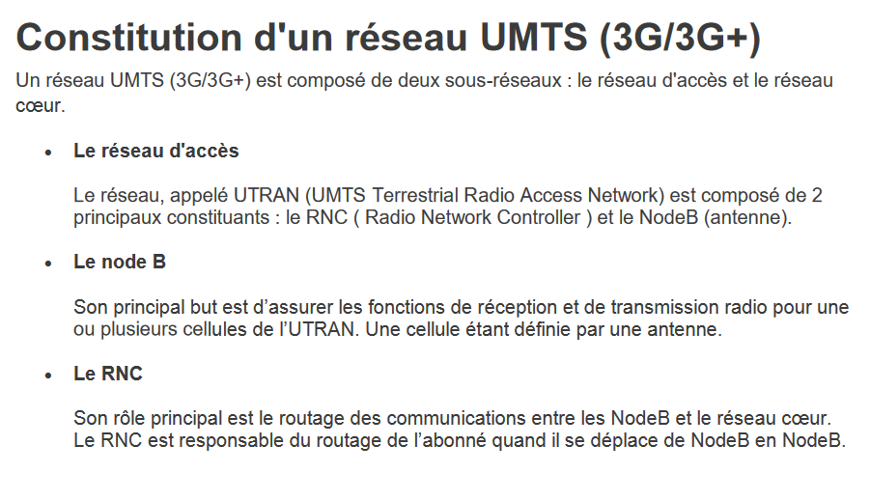

Slide 29
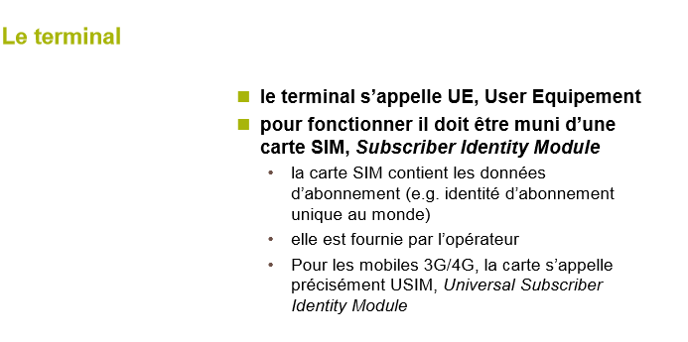

LTE 4G

Slide 30
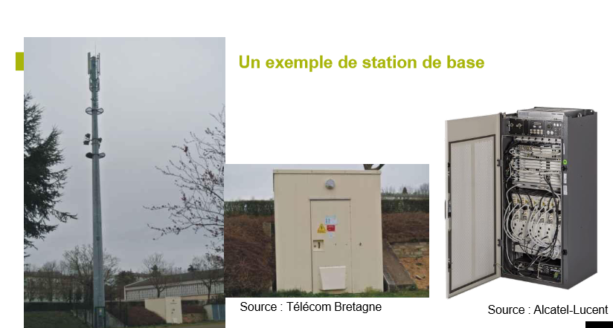

Slide 31
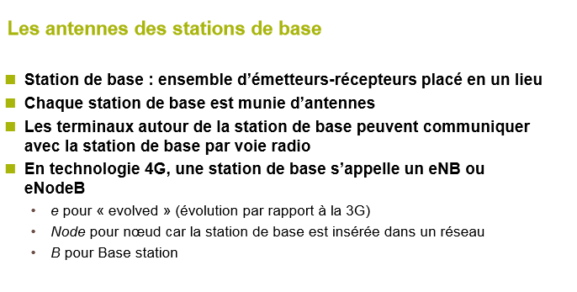

Slide 32
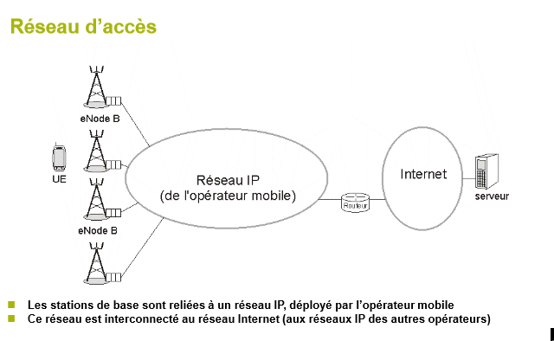

Slide 33
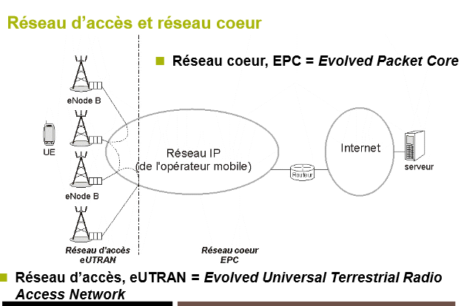

Slide 34
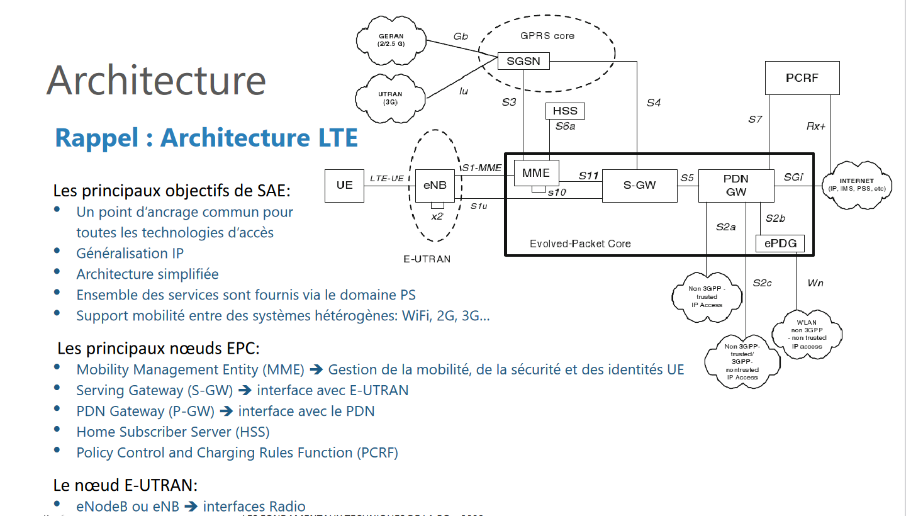

Slide 35
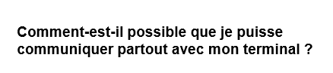
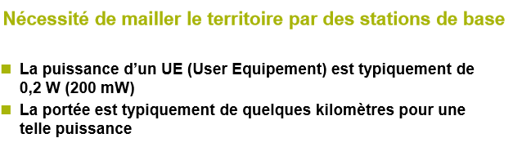
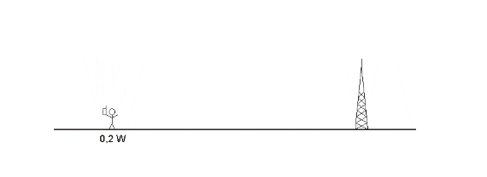

Slide 36
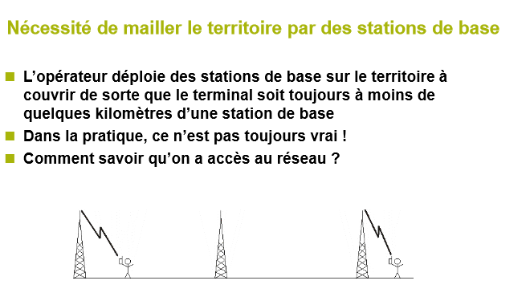

Slide 37
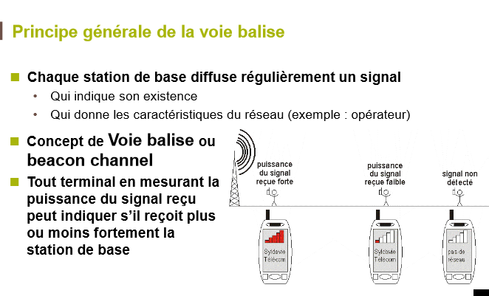

Slide 38
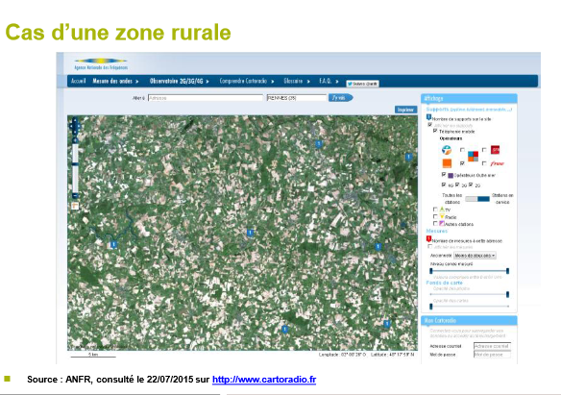

Slide 39
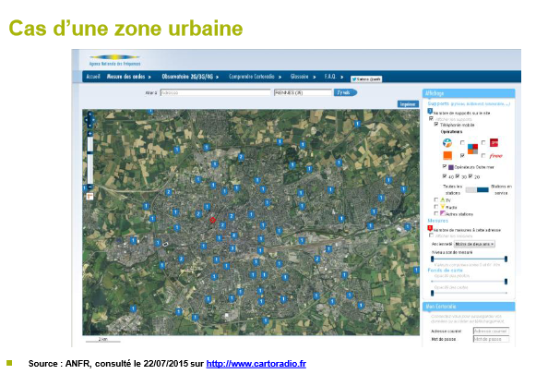

Slide 40
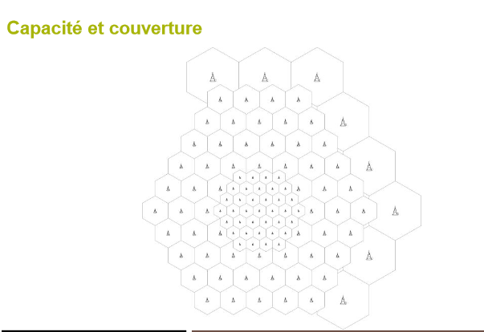

Slide 41
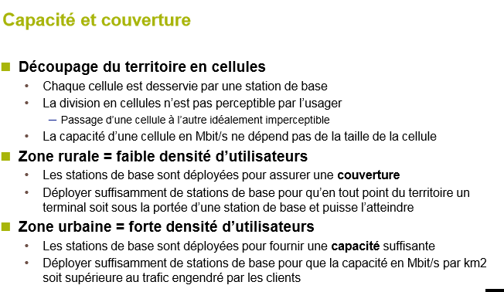

Slide 42
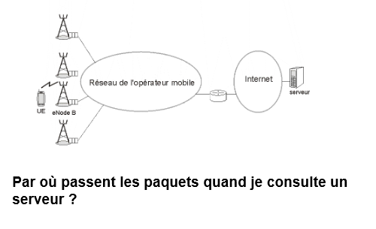

Slide 43
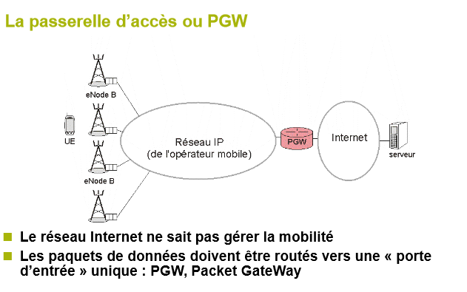

Slide 44
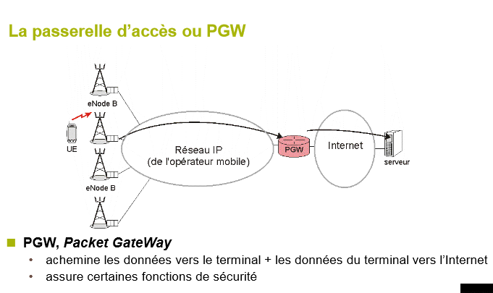

Slide 45
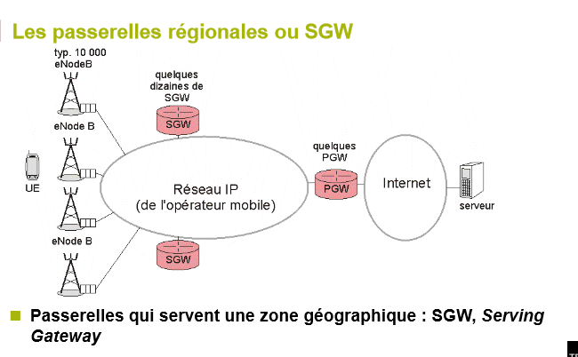

Slide 46
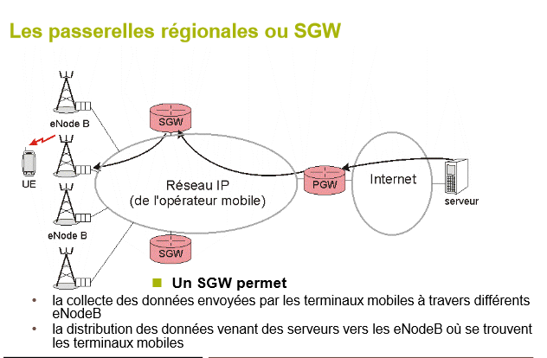

Slide 47
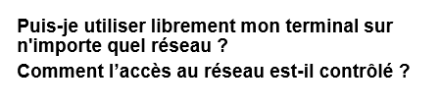
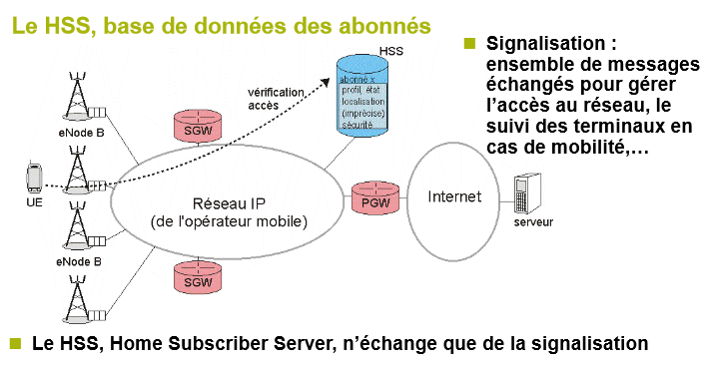

Slide 48


Slide 49


Slide 50



Slide 51



Slide 52


Slide 53


Slide 54


Que se passe-t-il quand j’allume mon terminal ?

Slide 55



Slide 56


Slide 57



Slide 58



Slide 59






Slide 60



Slide 61





Slide 62


Slide 63


Slide 64



Transmission Radio

Slide 65

Techniques de modulations

Slide 66



Slide 67


Slide 68


Slide 69


Slide 70


Slide 71


Slide 72


Slide 73



Slide 74
5G
Faible latence : URLLC
Faible consomation d’energie
Objet conecté
Très haut debit nécessaire à certaines applis de 1GB à 20 GBt
Terminal 5G NSA
Se comporte comme un terminal 4G, utilise les mêmes fréquences et equipement LTE
Plus de debit dans la DATA avec la 5G
Abonement compatible
SIM compatible
Appareil receveant les freq 5G 26Gz 35GHz
Notes:
Nouvelles perspectives avec la 5G
Très attendus par les entreprises et le grand public
Ville itelligentes Smart city
Et divers applications qui necessite un debit elevé
NSA non stand alone : utilisation du RAN 5G et le cours 4G LTE signalisation 4G G node b connecte au e node B et signalisation 4G, plus utilisé par les operateurs
SA coures 5G ssignalation 5G
Contrôle plane user plane

Slide 75
L’accès radio 5G est constitué de stations de base de nouvelle génération qui forment le nœud de connexion des mobiles avec le cœur réseau 5G (5GC)
Les mobiles UE communiquent avec les stations de base soient par un lien radio 5G, soit par un lien radio 4G. Si la communication est en 5G, la station de base se nomme gNB (next Generation Node Base Station), si la communication est en 4G, la station de base est une station de base 4G eNB évoluée pour s’interconnecter avec le cœur réseau 5G. La station de base se nomme ng-eNb (Next Generation eNb).

Slide 76


Slide 77


Slide 78


Slide 79


Slide 80


Slide 81


Slide 82


Slide 83


Slide 84


Slide 85


Slide 87


Slide 88


Slide 89


Slide 90


Slide 91


Slide 92


Slide 93


Slide 94


Slide 95


Slide 96


Slide 97


Slide 98

Annexe 5G

Slide 99


Slide 100
Probleme sur la QOS 5G
Proleme de compatibilités des UE
Mauvaise definitionsdes relations X2 entre EnodeB et G node B
Probleme de couverture g NobeB
Proleme arwae
Mauvaise config

